Slide 1
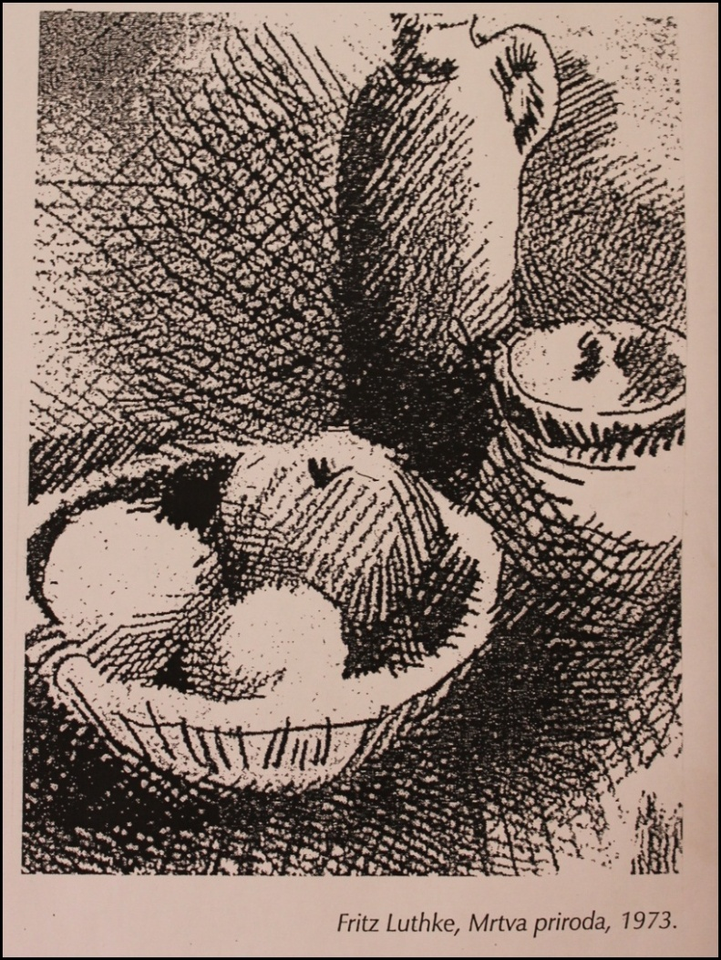
8. RAZRED PROSTORNO DJELOVANJE BOJA -PO LIKOVNOM PREDLOŠKU F. LUTHKE (MRTVA PRIRODA)

Slide 2
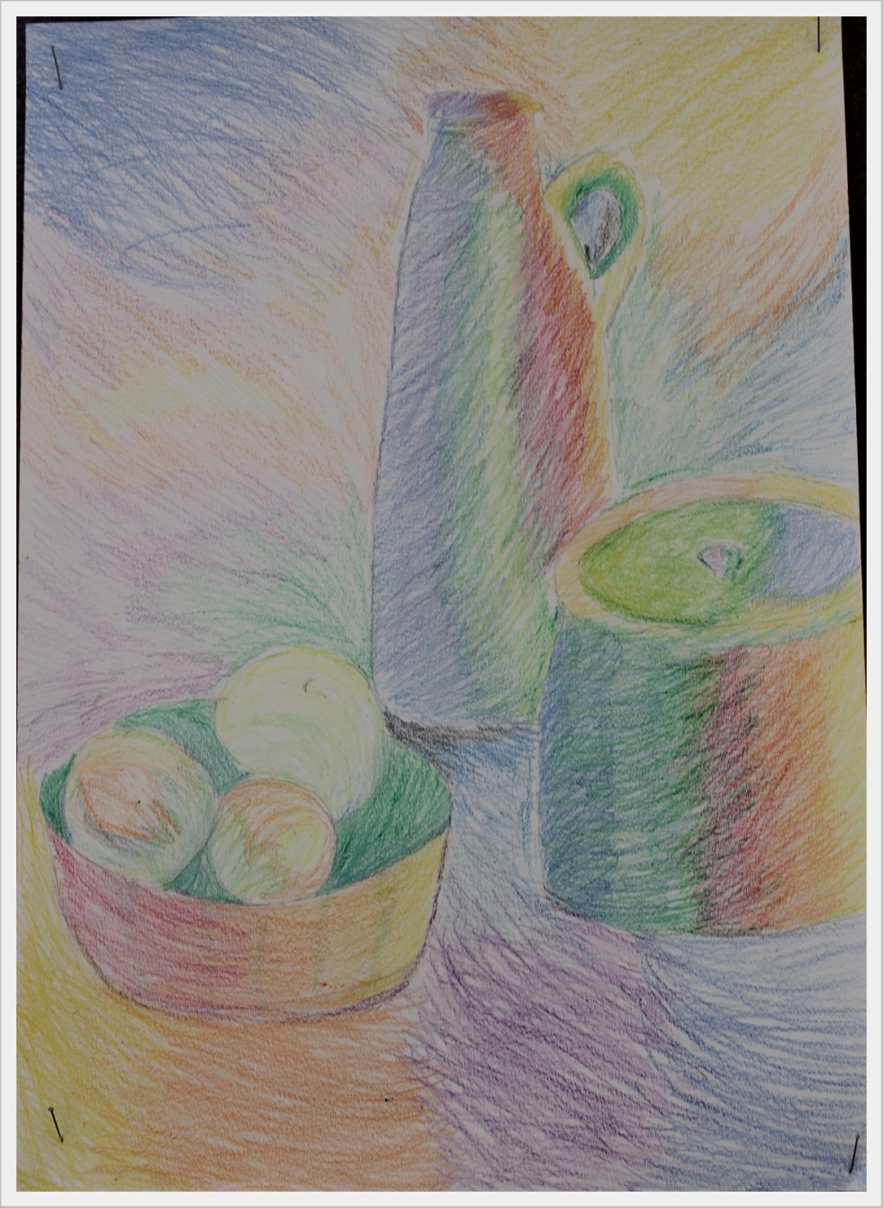
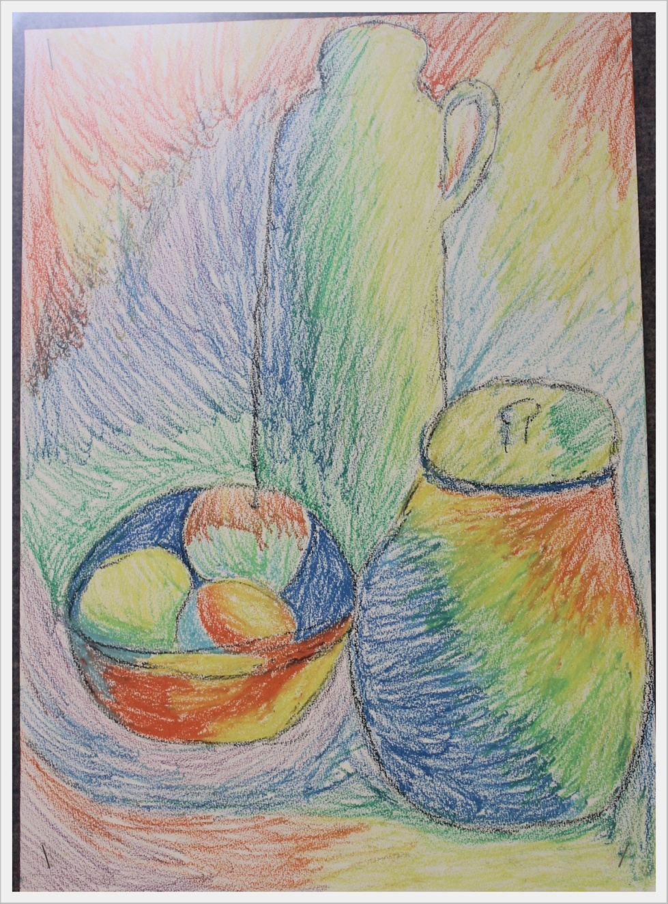

Slide 3
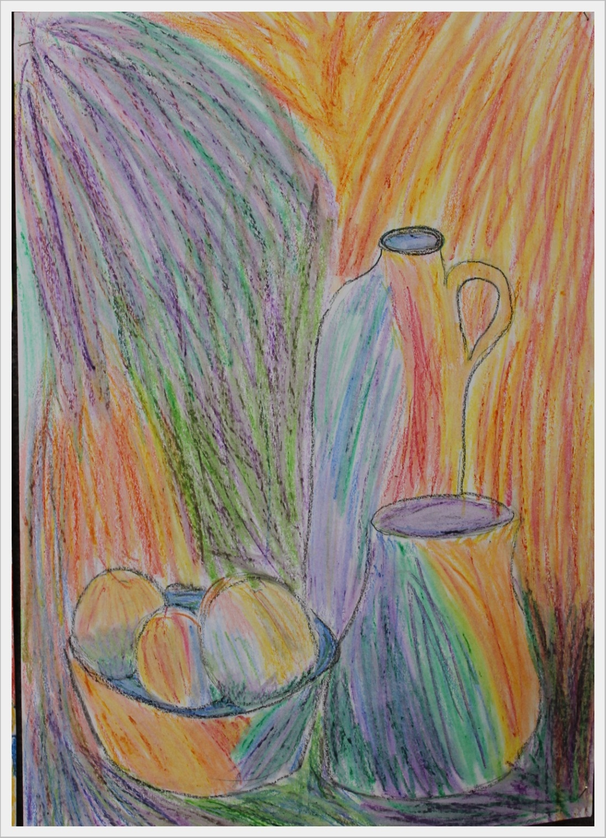
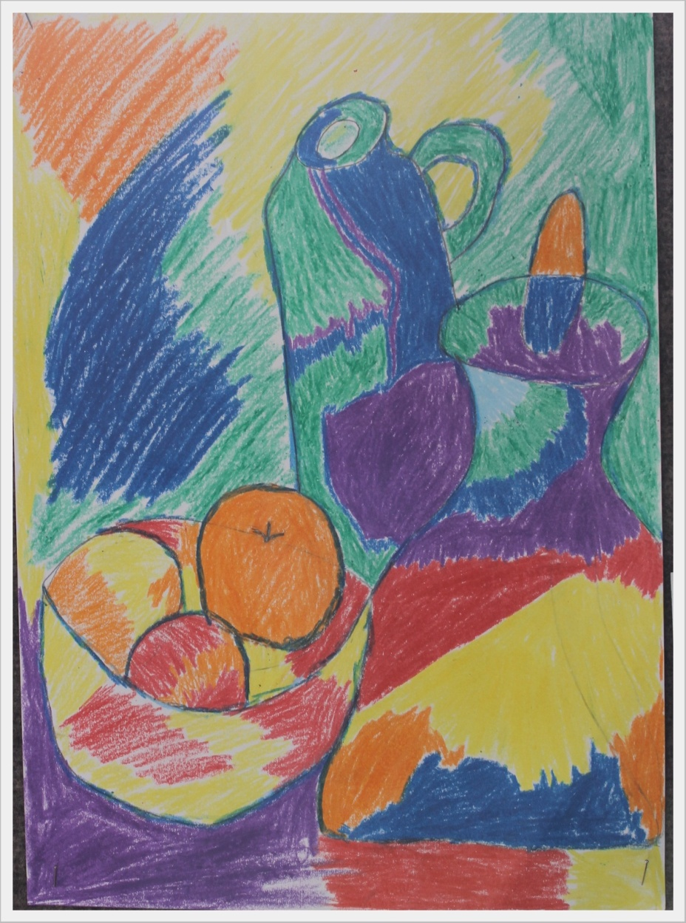

Slide 4
